Slide 1
GV: Trần Thị Tuyết Phượng
MÔN:CÔNG NGHỆ 6

Slide 2
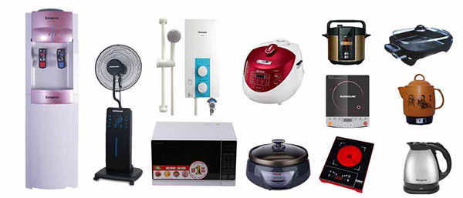
TIẾT 34. ÔN TẬP HỌC KÌ 2

Slide 3
NỘI DUNG ÔN TẬP
GV chia lớp làm 5 nhóm, các nhóm tiến hành thảo luận nội dung sau (thời gian 5phút) và trả lời câu hỏi sau
Nhóm 1
1. Em hãy kể tên các bộ phận chính của bàn là.
Nhóm 2:
2. Hãy giải thích ý nghĩa các kí hiệu trên bộ điều chỉnh nhiệt độ của bàn là
Nhóm 3:
3. Đèn LED có cấu tạo gồm những bộ phận chính nào?
Nhóm 4:
4. Quy trình sử dụng máy xay thực phẩm gồm mấy bước? Cho biết tên mỗi bước.
Nhóm 5:
5. Khi lựa chọn đổ dùng điện tiết kiệm năng lượng, ta cấn dựa trên những tiêu chí nào

Slide 4
LUYỆN TẬP
GV phân chia nhóm, phát giấy A0 cho các nhóm, yêu cầu các nhóm thảo luận và đưa ra sơ đồ tư duy về đồ dùng điện trong gia đình. Thời gian là 8 phút.
c

Slide 5
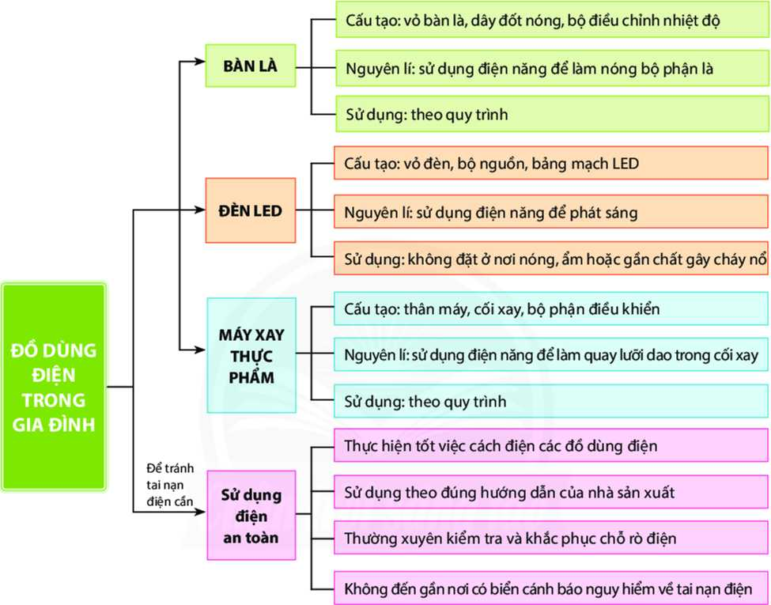
LUYỆN TẬP
c

Slide 6
VẬN DỤNG
1. Liệt kê một số đồ dùng điện được sử dụng trong gia đình và đề xuất biện pháp sử dụng các đồ dùng điện an toàn, tiết kiệm và hiệu quả
Ghi trên giấy A4. Giờ sau nộp lại cho GV.

